Slide 1
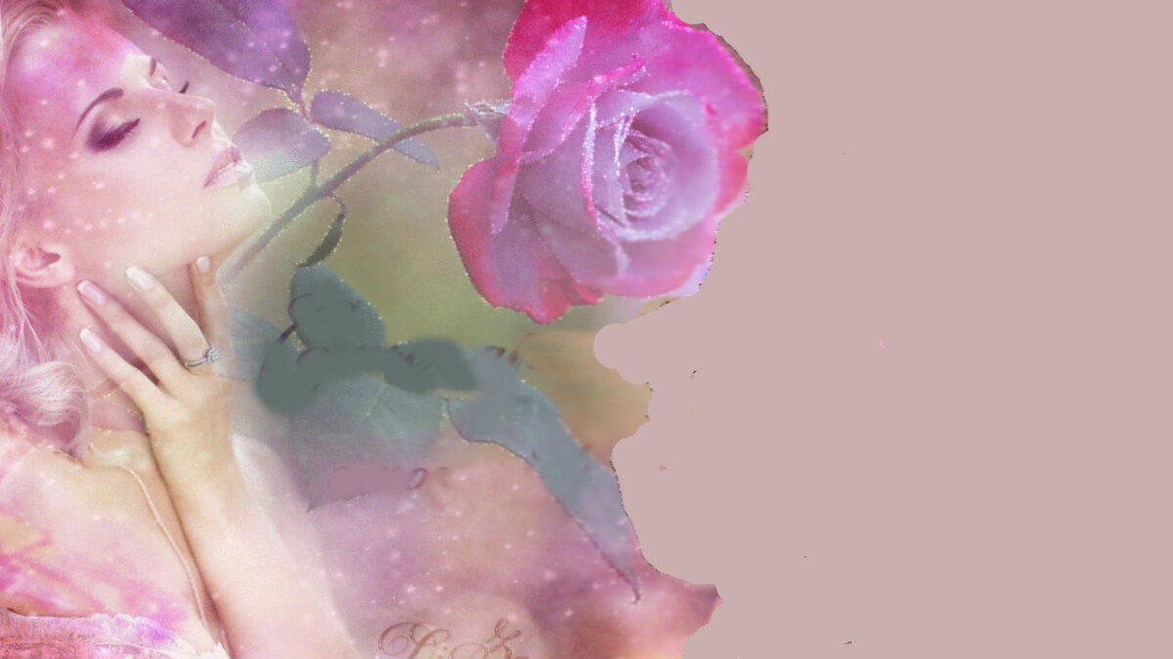
«Праздник весны и пленительной нежности…»
( К Международному женскому дню)

Slide 2

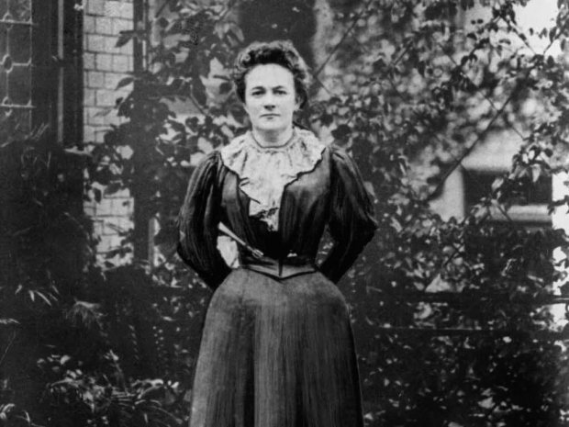
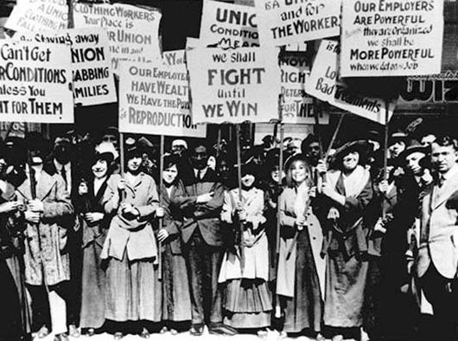
В 1909 году Социалистическая партия Америки объявила национальный женский день, который отмечался вплоть до 1913 года в последнее воскресенье февраля. В 1909 году это было 28 февраля. Позднее, в 1910 году, делегатки из США прибыли в Копенгаген на Вторую Международную Конференцию социалисток, где встретились с известной коммунисткой Кларой Цеткин.

Slide 3
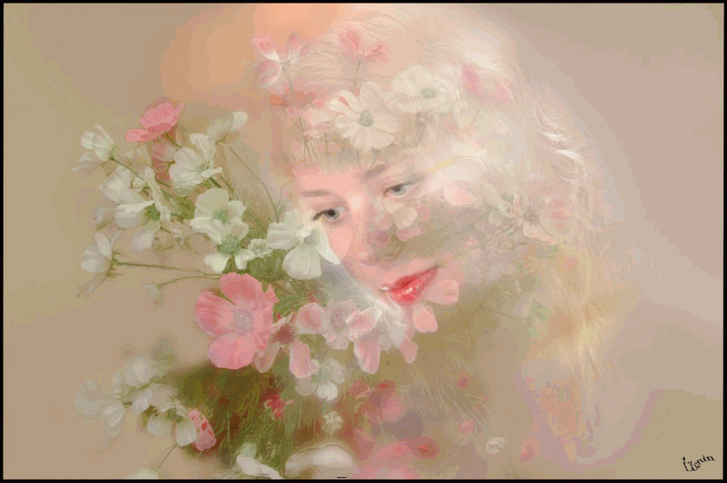
В 1911 году первый Международный женский день отмечался в Германии, Австрии, Дании и Швейцарии 19 марта, по предложению члена Центрального комитета Социал-демократической партии Германии Елены Гринберг, в ознаменование Мартовской революции 1848 года в Пруссии. В 1912 году этот день отмечался в тех же странах уже 12 мая. В 1913 году женщины впервые вышли на митинги во Франции и России — 2 марта, массовые демонстрации также прошли в Австрии, Чехии, Венгрии, Швейцарии, Голландии — 9 марта, в Германии — 12 марта. В 1914 году женский день отмечался в воскресенье 8 марта одновременно в восьми странах: США, Великобритании, Австрии, Дании, Германии, Нидерландах, России и Швейцарии.
До 1917 года полное или частичное право голоса получили женщины Новой Зеландии, Австралии, Финляндии, Норвегии, Дании, Исландии. В 1921 году по решению 2-й Коммунистической женской конференции было решено праздновать Международный женский день 8 марта в память об участии женщин в петроградской демонстрации 23 февраля (8 марта) 1917 года, которое стало одним из событий, предшествовавших Февральской революции, в результате которой была свергнута монархия.
8 Марта 1921 год

Slide 4
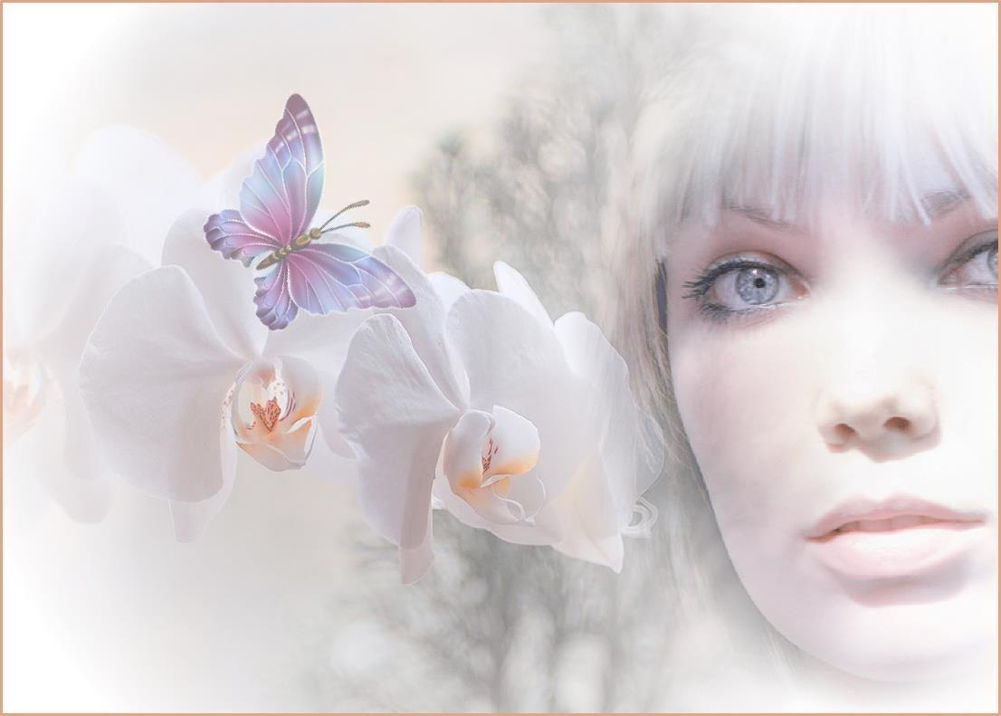
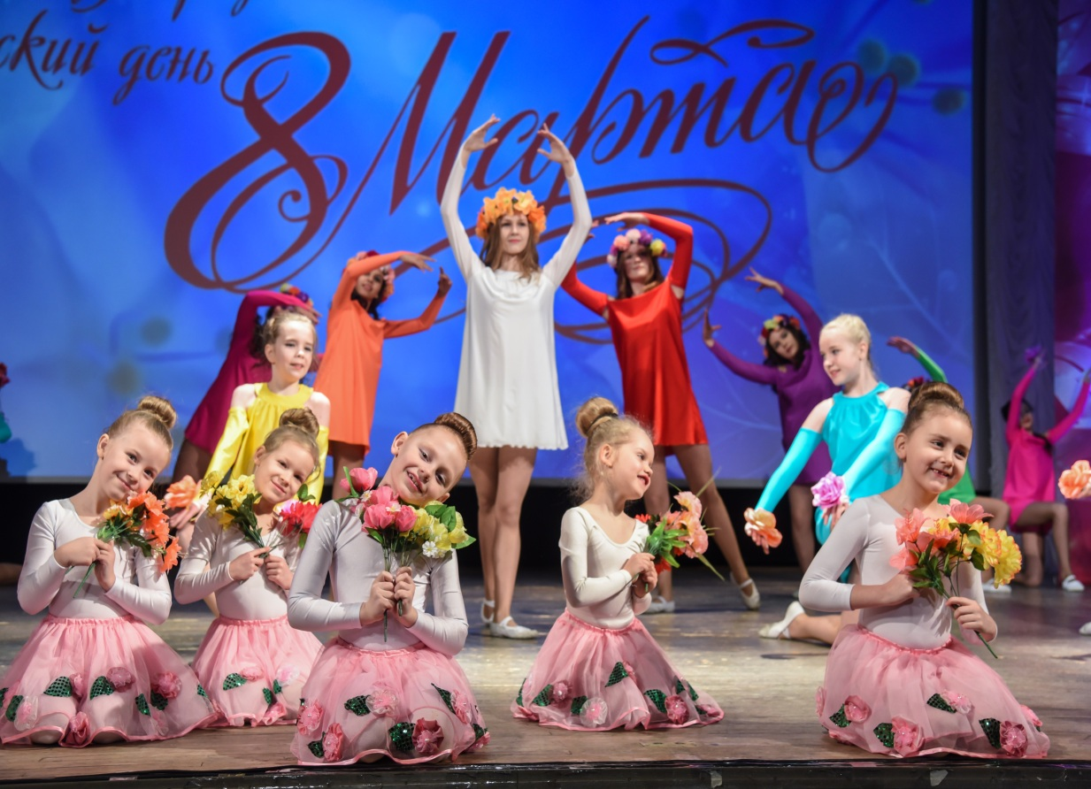
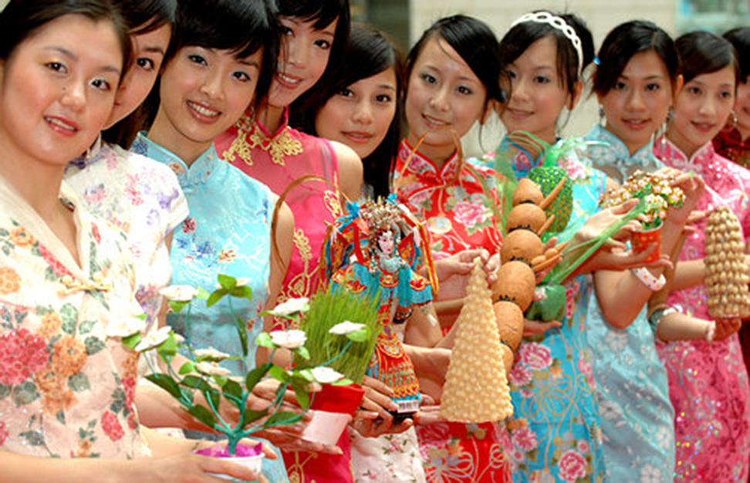
Празднование в других странах
С момента своего официального признания в России после Октябрьской революции 1917 года этот праздник отмечался, главным образом, в социалистических странах. Китайские коммунисты праздновали его с 1922 года, а испанские коммунисты — с 1936 года. После основания Китайской Народной Республики 1 октября 1949 года день 8 марта был официально провозглашён женским праздником, в который китайские женщины работают неполный день

Slide 5

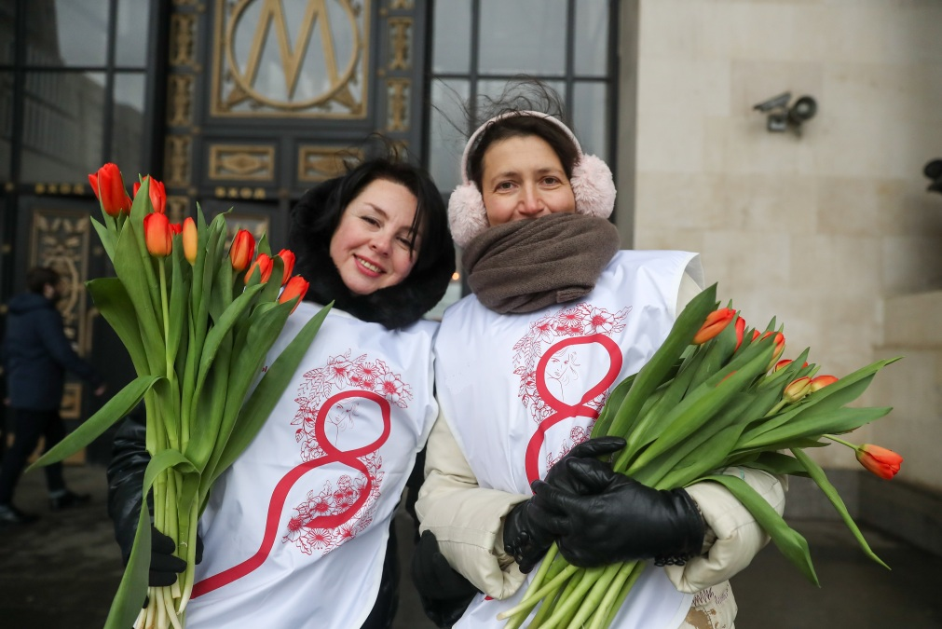
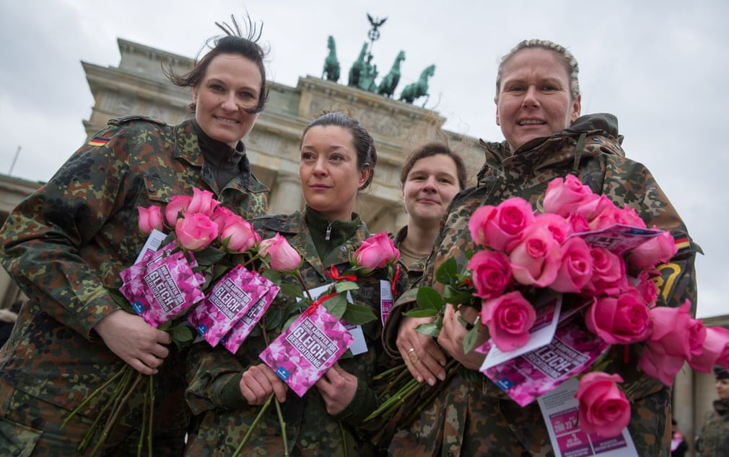
С 1975 года ООН, в связи с Международным годом женщин, начала 8 марта проводить Международный женский день. В 1977 году Генеральная Ассамблея ООН (резолюция № A/RES/32/142) предложила государствам объявить, в соответствии с их традициями и обычаями, любой день этого года Днём борьбы за права женщин и международный мир Организации Объединённых Наций. Это решение было принято в связи как с Международным годом женщин, так и Международным десятилетием женщин (1976—1985 годы).

Slide 6


Slide 7
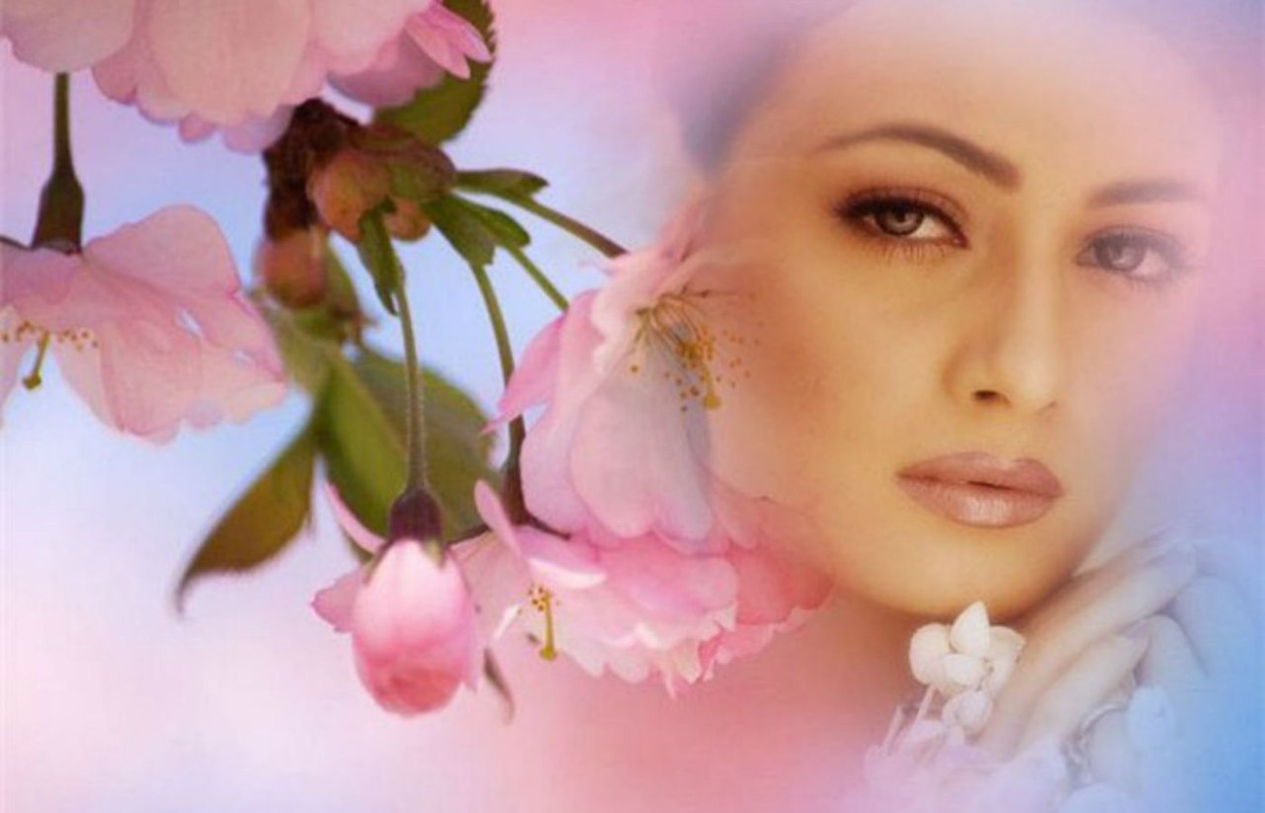
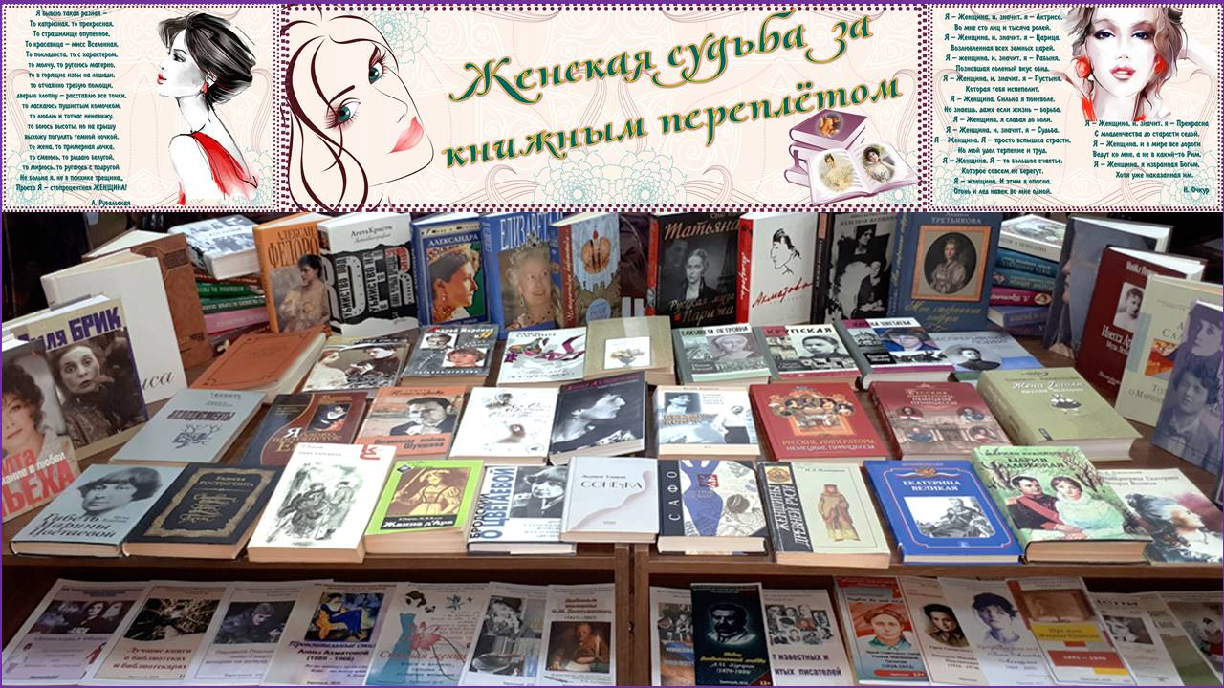

Slide 8

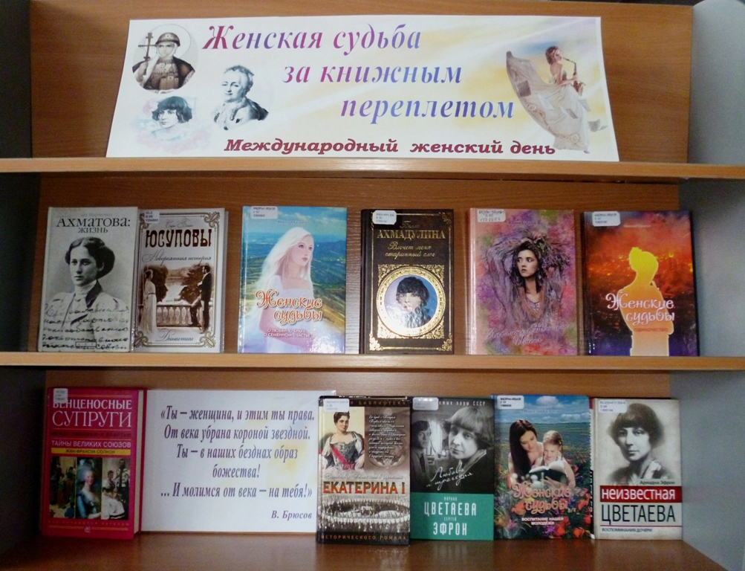

Slide 9

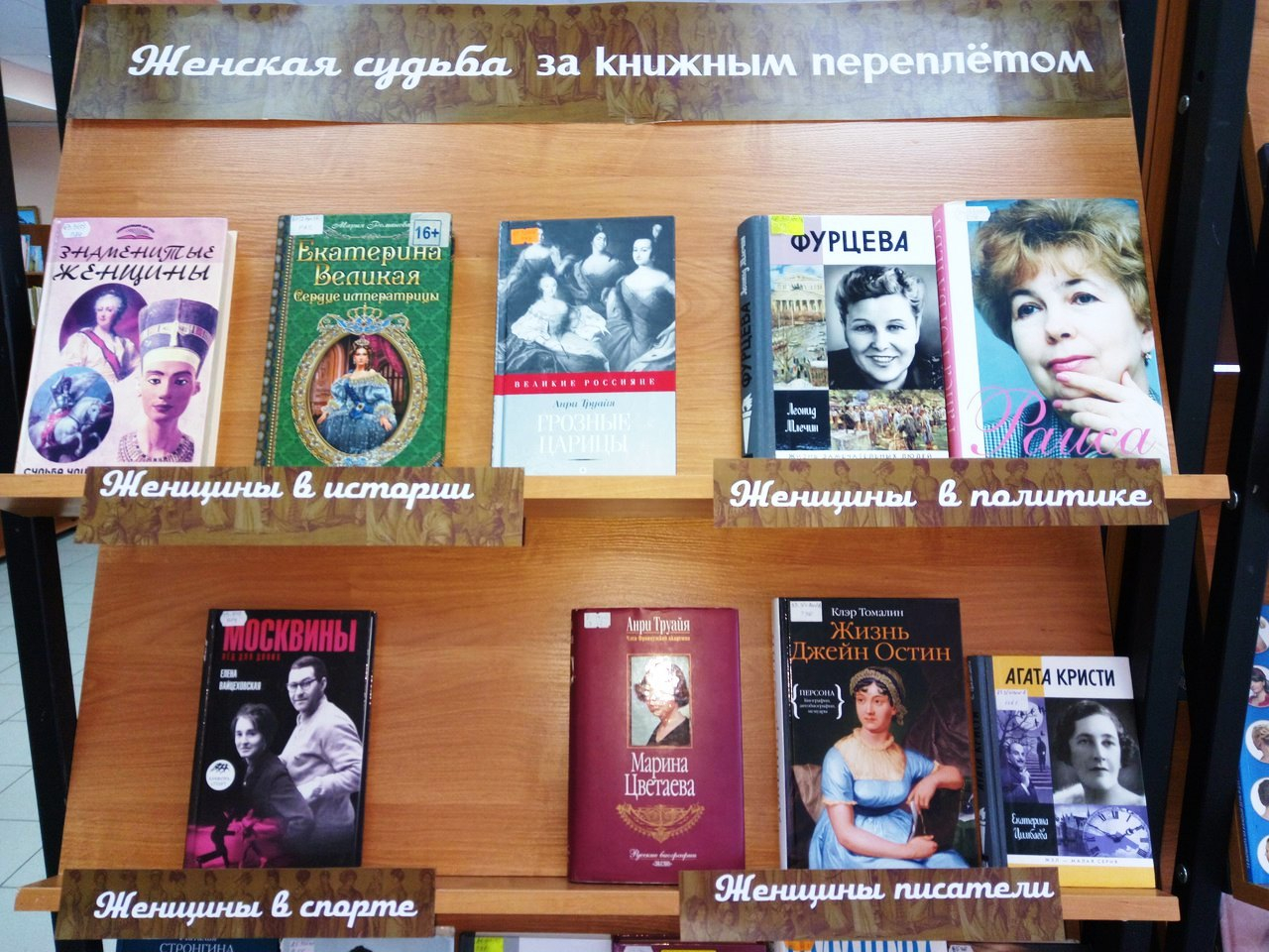

Slide 10
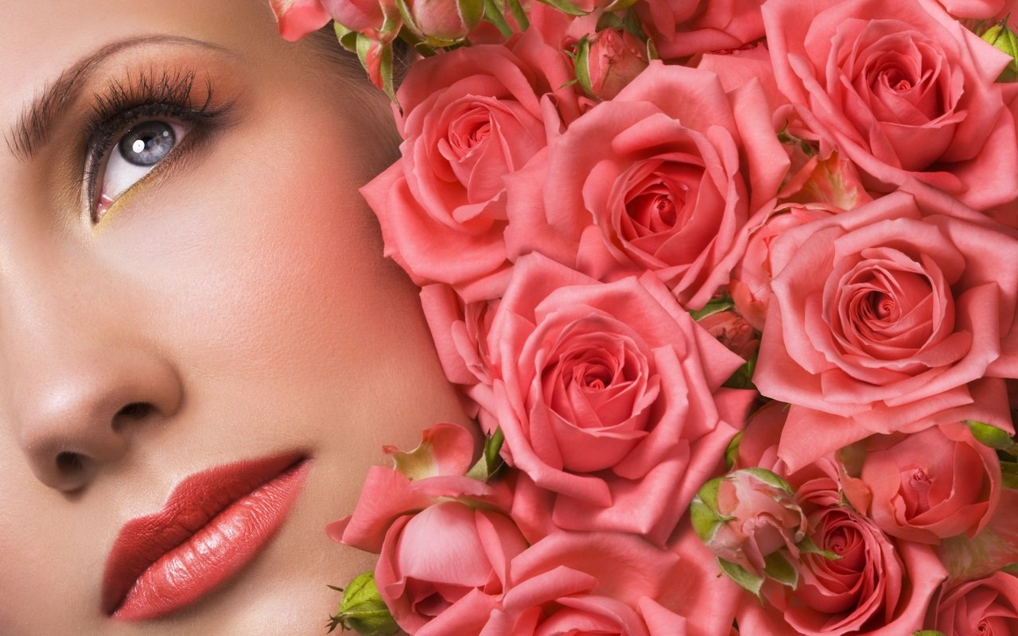
Как расцветает женщина весной!
Наверное, любовь в том виновата,
Природа так же волшебством объята,
Как расцветает женщина весной!
А кто-то в это время сам не свой,
И как молитву повторяет свято:
Как расцветает женщина весной!
Наверное, любовь в том виновата…..!

Slide 11
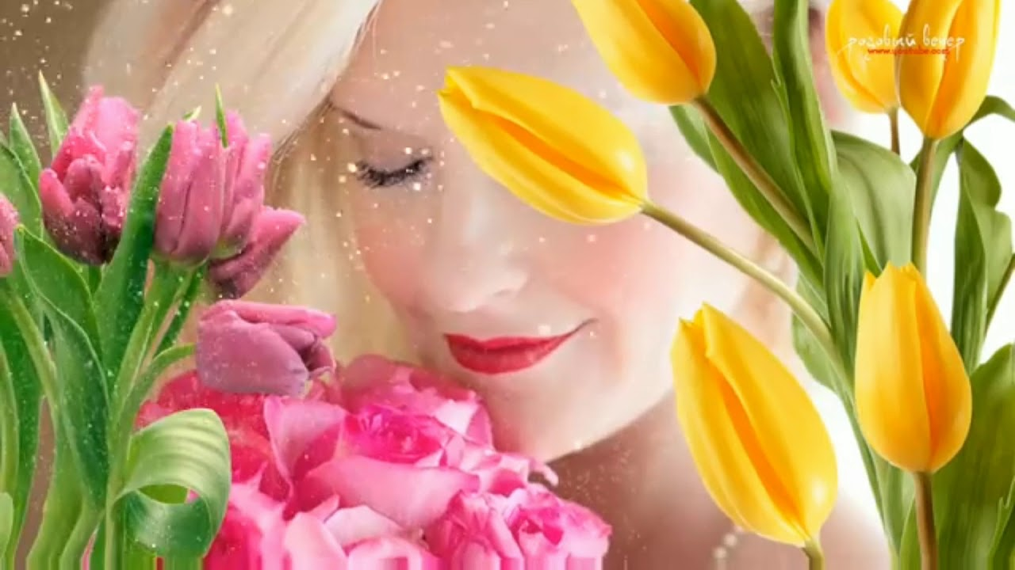
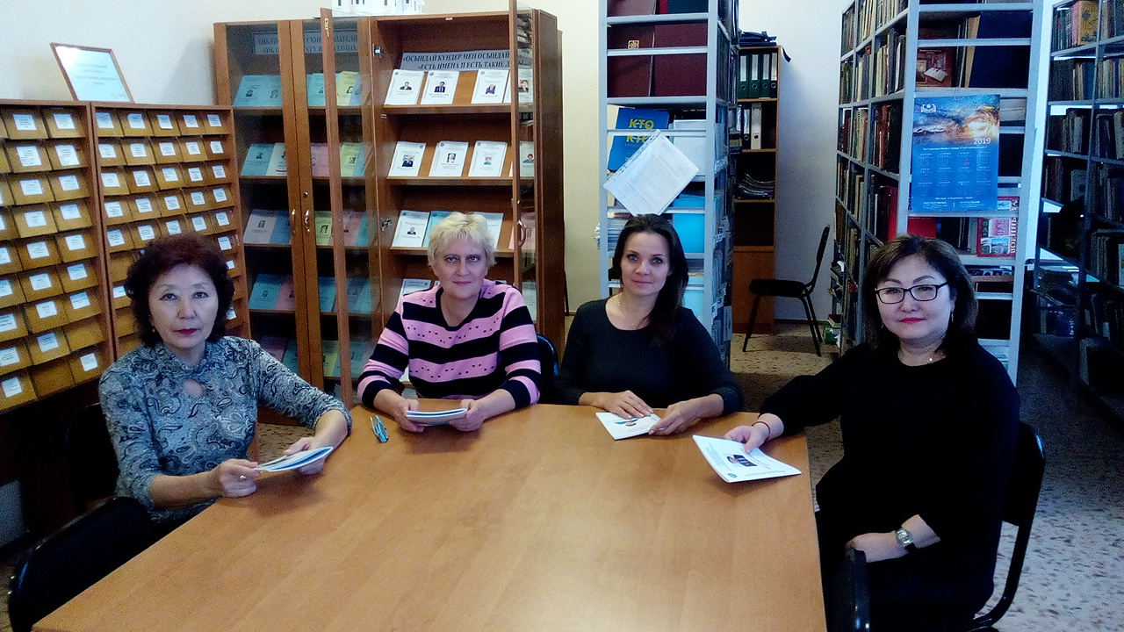
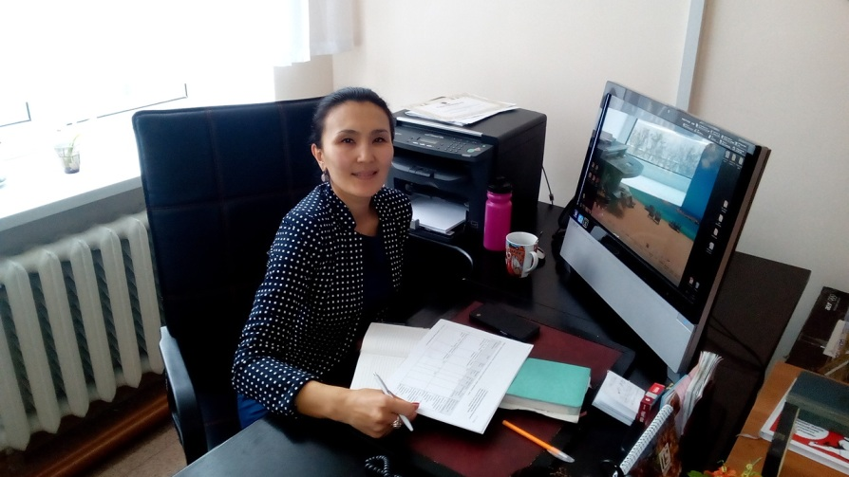
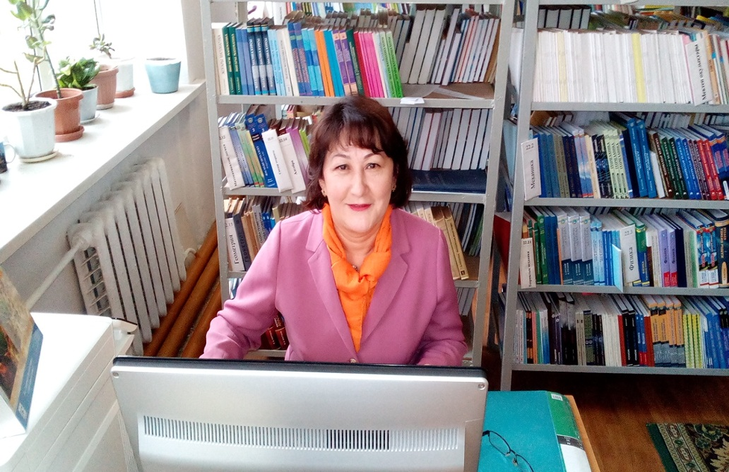
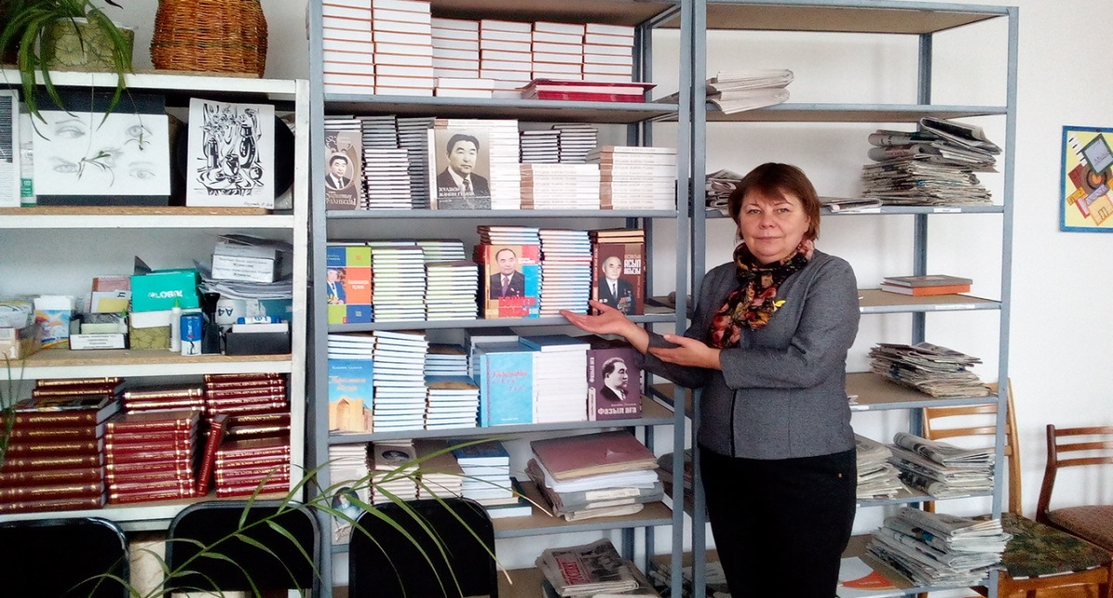
P.S: с праздником мои Дорогие женщины! Библиотекари СКУ, здоровья, красоты и любви….

Slide 12

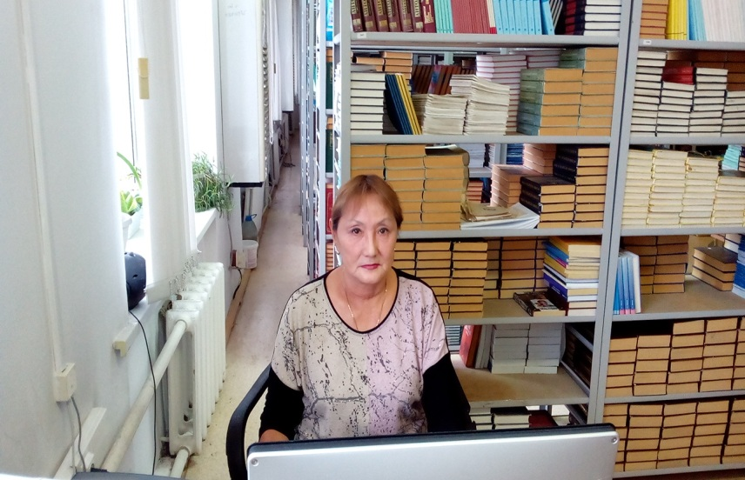
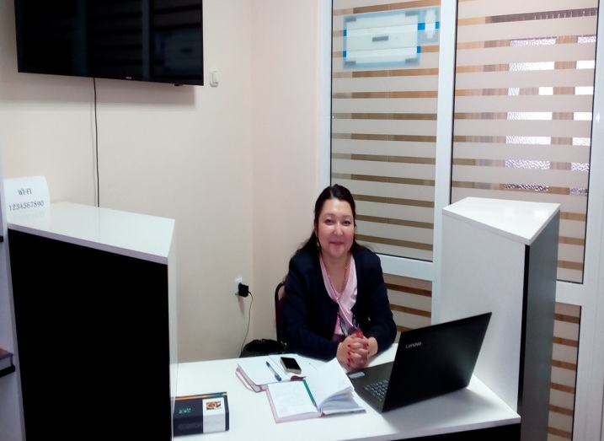
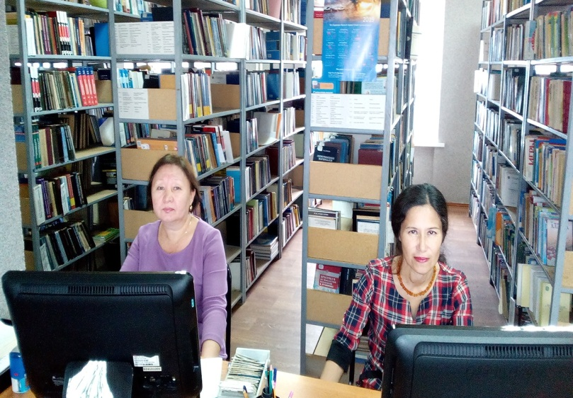
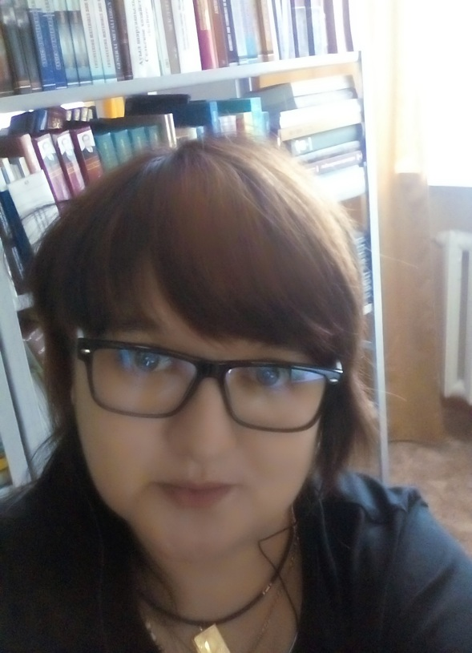
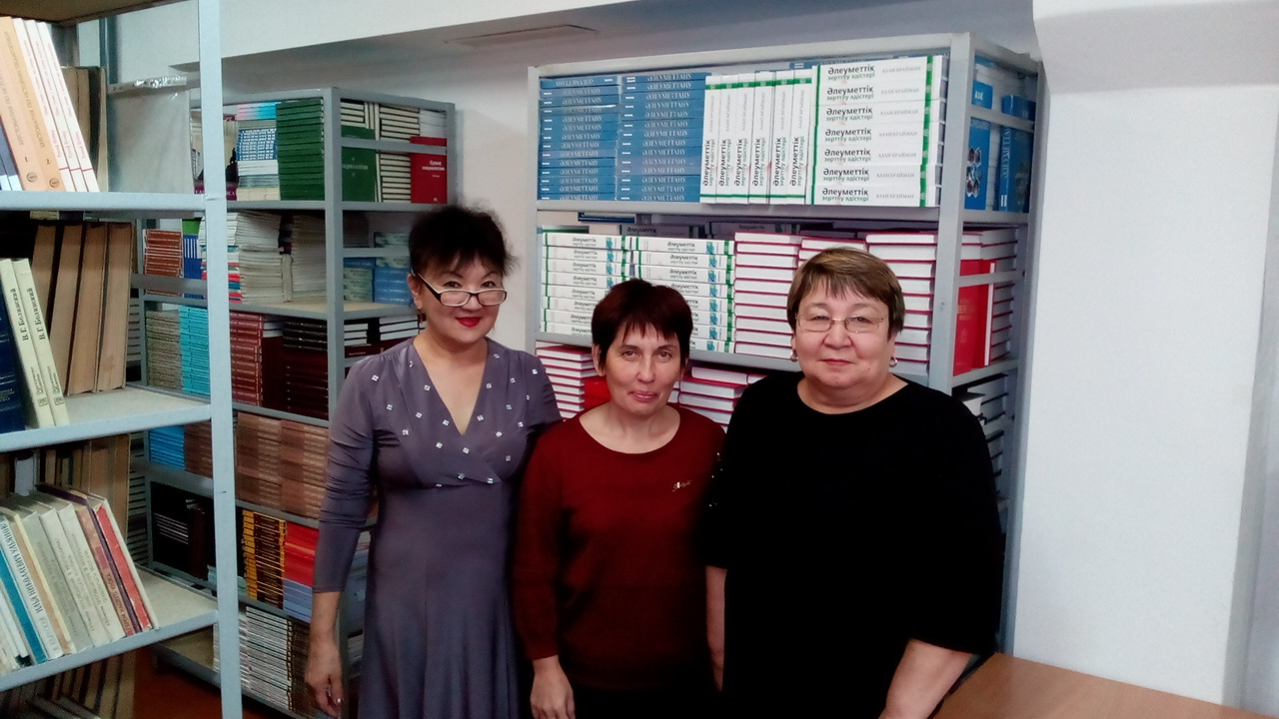
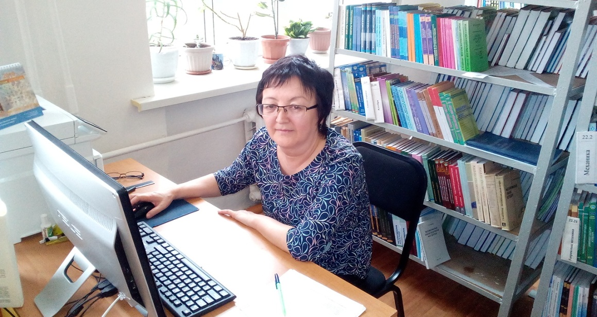
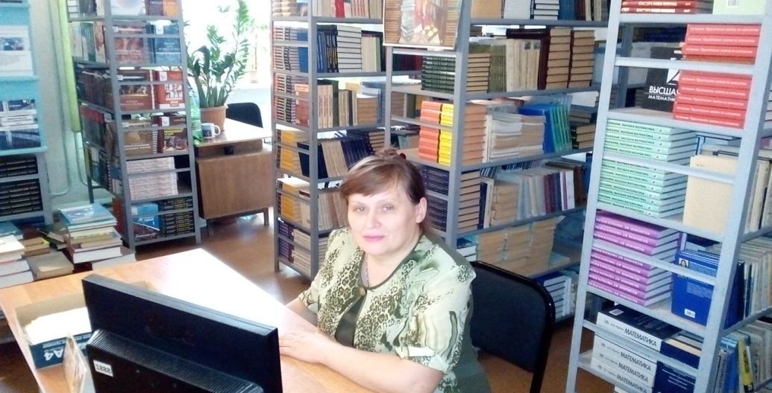

Slide 13

Спасибо за внимание!!!

